Slide 1
Bài 22:
So sánh số có hai chữ số

Slide 2
Tiết 1

Slide 3
Khám phá

Slide 4
16 < 19
19 > 16
16
<
19
42 >25
25 < 42
42
>
25

Slide 5
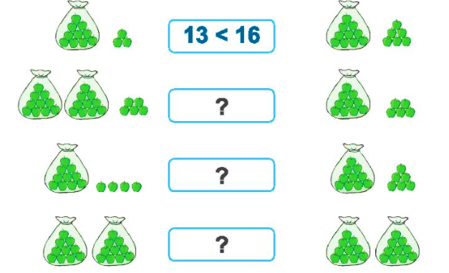
1.So sánh (theo mẫu)

Slide 6
13 < 16

Slide 7
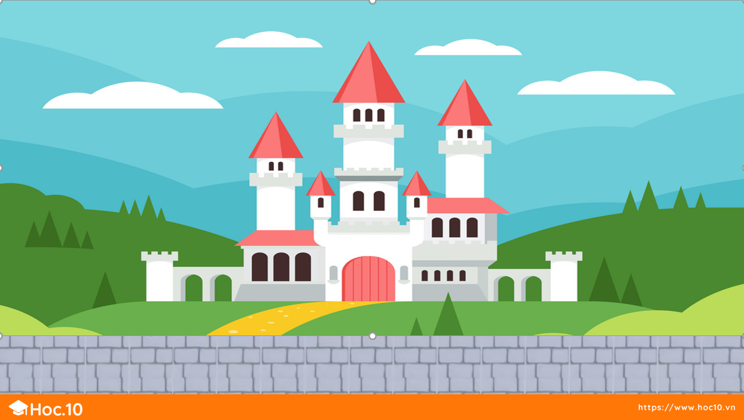
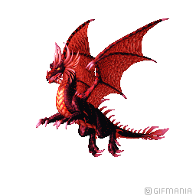
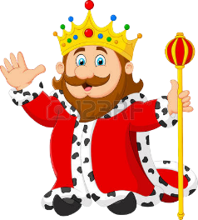
GIẢI CỨU CÔNG CHÚA
Ngày xửa ngày xưa, ở một vương quốc nọ có một nàng công chúa xinh đẹp đang bị rồng lửa bắt đi.
Chàng hiệp sĩ muốn giải cứu công chúa phải vượt qua rất nhiều thử thách, gặp rất nhiều quái vật, người khổng lồ hung dữ.
Em hãy giúp Hiệp sĩ đánh bại quái vật, người khổng lồ và rồng lửa để giải cứu công chúa bằng cách trả lời đúng các câu hỏi nhé!
HƯỚNG DẪN
Thầy cô kích vào màn hình để bắt đầu trò chơi.
Kích chuột vào màn hình để hiện câu hỏi và đáp án (đối với slie có câu hỏi trắc nghiệm)
Kích chuột vào màn hình để hiện câu trả lời (đối với câu hỏi trả lời ngắn)
Kích chuột vào biểu tượng GO phía góc dưới bên phải màn hình để chướng ngại vật biến mất, hiệp sĩ đi tiếp, giải cứu công chúa.
Kích chuột vào màn hình để chuyển tới slide tiếp theo.

Slide 8
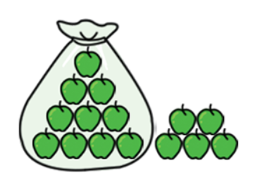
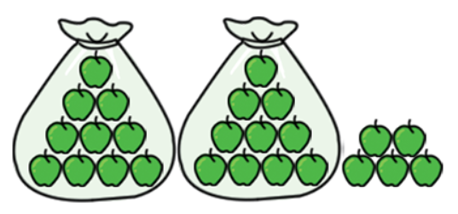
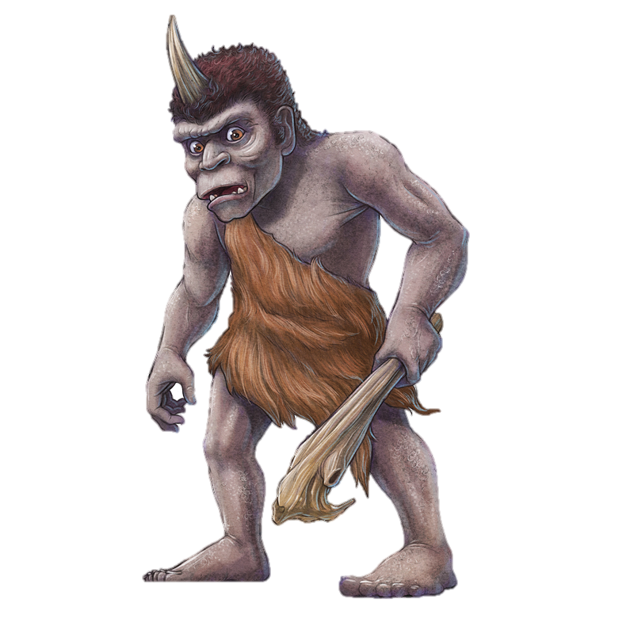
25 > 15

Slide 9
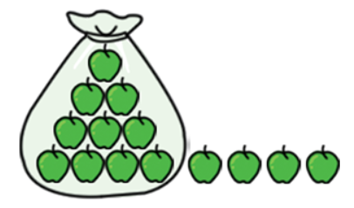
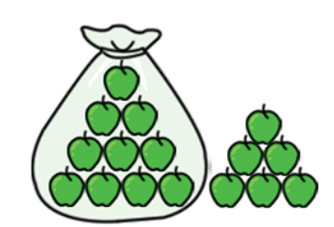
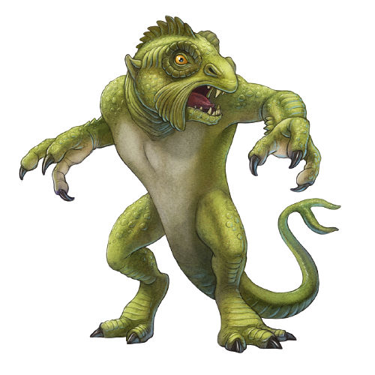
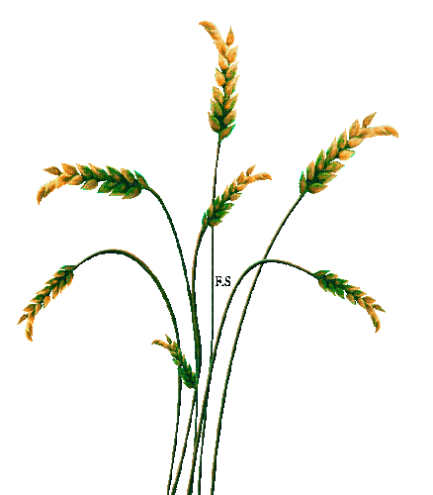
14 <16

Slide 10
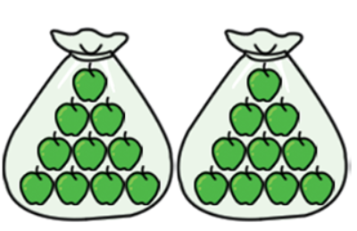
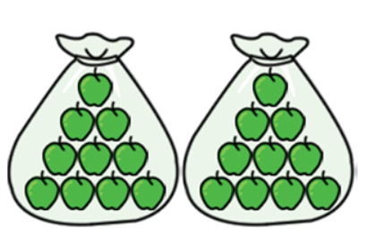
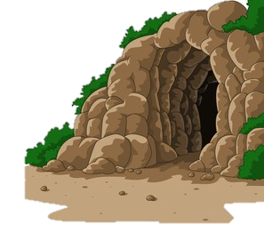
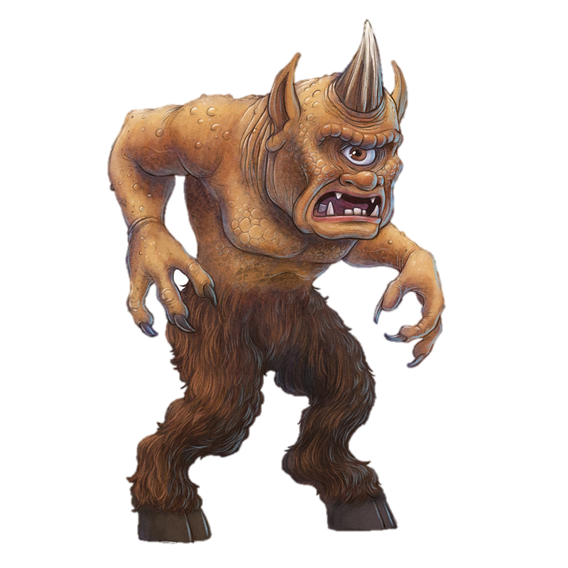
20 = 20

Slide 11
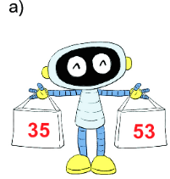
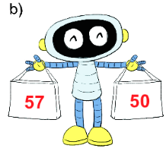
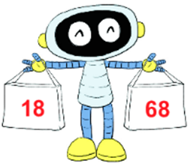
2. Túi nào có số lớn hơn?
c)
53 > 35
57 > 50
68 > 18

Slide 12
3.
> < =
?
24 19
56 65
?
?
35 37
90 89
?
>
?
68 68
71 81
?
?

Slide 13
Xe buýt yêu thương
Notes:
Bài giảng thiết kế bởi: Hương Thảo - tranthao121006@gmail.com

Slide 14
24 ? 19
A. =
B. <
C. >

Slide 15
35 ? 37
A.<
B. >
C. =

Slide 16
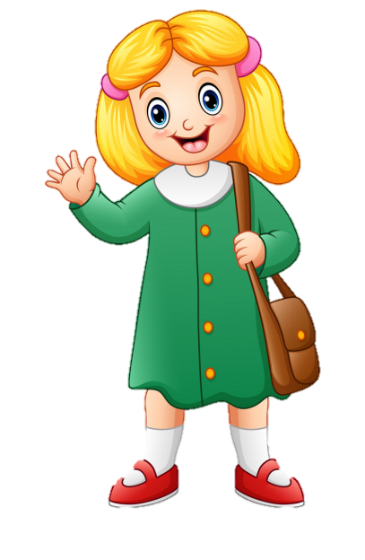
68 ? 68
A. >
B. =
C. <

Slide 17
56 ? 65
A.<
B. >
C. =

Slide 18
90 ? 89
A. >
B. =
C. <

Slide 19
71 ? 81
A. >
B. =
C. <

Slide 20
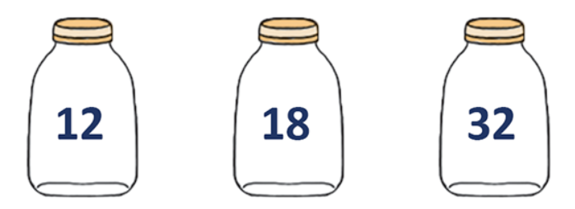
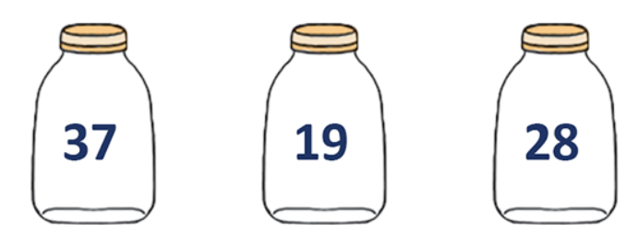
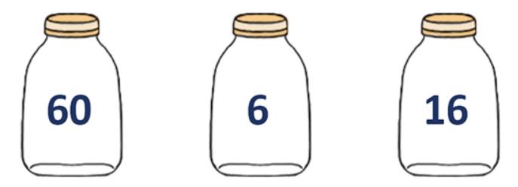
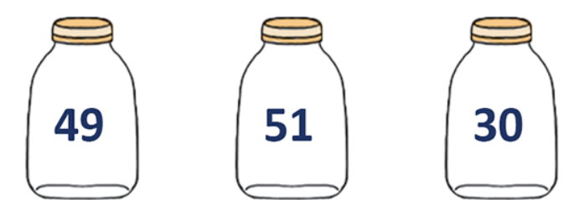
4
a) Chiếc lọ nào có số lớn nhất ?
b) Chiếc lọ nào có số bé nhất ?

Slide 21
DẶN DÒ
Hương Thảo – tranthao121004@gmail.com

